Slide 1
人群包工作进展

Slide 2
一.关于样本组成数据源的选择
1.从superset 中的real_conversion数据中抽取转化样本
缺点：
(1).在样本组成时，统计参与投放的总用户device_id，不精准
(2)参与投放的转化用户（约10万），非全量转化用户
2.从OSS的用户列表数据中抽取转化样本
优点：可以根据日期统计当天全量的转化用户（约40万）

Slide 3
二.关于转化用户特征分析
1.案例：20220614的转化用户（安装com.next.innovation.takatak or in.mohalla.video or in.mohalla.sharechat）
转化用户(正样本)：约40万
负样本：约4亿

Slide 4
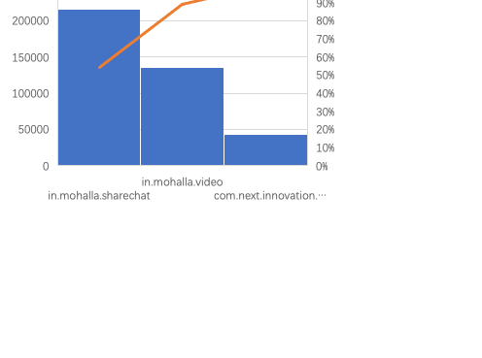
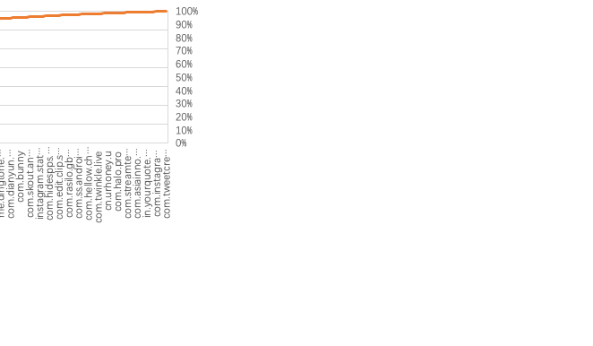
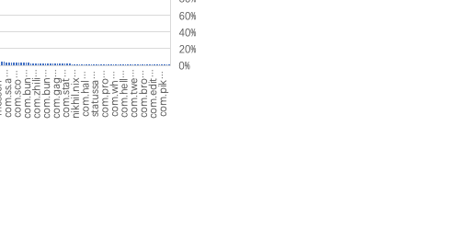
2.针对转化用户特征进行分析（特征为转化用户对应的20220613的特征）
(1) Social 类 app 安装情况统计
app_name | device_id_cnt
com.vivashow.share.video.chat | 9512
com.cardfeed.video_public | 7633
video.like | 5430
com.zhiliaoapp.musically | 3726
com.facebook.katana | 3411
instagram.video.downloader.story.saver | 3388
com.eterno.shortvideos | 3321
com.lazygeniouz.saveit | 2592
video.like.lite | 2248
app.buzz.share | 2215
com.yy.hiyo | 2138
sun.way2sms.hyd.com | 1937
com.instagram.android | 1908
get.lokal.localnews | 1740
com.roposo.android | 1523
com.blockchainvault | 1481
app_name | device_id_cnt
in.mohalla.sharechat | 121614624
in.mohalla.video | 33109492
com.next.innovation.takatak | 16719082
video.like | 15682055
com.zhiliaoapp.musically | 14102248
com.facebook.katana | 13648419
com.vivashow.share.video.chat | 10404328
com.cardfeed.video_public | 9535725
app.buzz.share | 9037497
com.instagram.android | 8352240
com.yy.hiyo | 6759380
com.lazygeniouz.saveit | 6453243
instagram.video.downloader.story.saver | 6303859
com.roposo.android | 6264478
video.like.lite | 6208515
com.eterno.shortvideos | 4733162
app_name | device_id_cnt
in.mohalla.sharechat | 216277
in.mohalla.video | 136385
com.next.innovation.takatak | 43952
结论：三个target_app目前是social市场的主流，且占比不同。是否对target_app进行安装，可有效区分正、负样本

Slide 5
2.针对转化用户特征进行分析（特征为转化用户对应的20220613的特征）
(2) Social 类 app 安装个数统计
结论：正样本的未安装social_app占比高

Slide 6
2.针对转化用户特征进行分析（特征为转化用户对应的20220613的特征）
(3)转化用户最后一次登录距今(20220613)的天数统计
结论：正样本的时间效用明显。但不能有效区分正、负样本。

Slide 7
2.针对转化用户特征进行分析（特征为转化用户对应的20220613的特征）
(4) 用户app列表长度统计
结论：正样本的app安装数目较负样本短（ps：新用户占比大）

Slide 8
2.针对转化用户特征进行分析（特征为转化用户对应的20220613的特征）
(5)用户历史活跃度评价
结论：正样本较负样本历史活跃度差（ps：新用户占比大）

Slide 9
2.针对转化用户特征进行分析（特征为转化用户对应的20220613的特征）
(6) 用户系统版本统计
label | 系统版本
1 | unknow
2 | 9版本
3 | 10版本
4 | 11.0.0版本
5 | 11版本
6 | 8.1.1版本
7 | 11版本
8 | 8版本
9 | 5.1.1版本
10 | 6.0.1版本
11 | 8.1.0 版本
结论：正样本新版本占比高（ps：新用户占比大）

Slide 10
三.关于正、负样本
(1) 训练模型正负、样本
正样本数量约40万
负样本数量约4亿
因此需要对负样本进行随机采样：
负样本 = 正样本数量*N
N = 100..
(2)结合上述分析：
三个目标app 目前占市场主流，建议开发工具对其进行实时监控
特征的时间效应强，在实际应用中需要考虑时效果性
负样本中三个目标app占比高，需要在构造负样本时，将其删除

